Slide 1

Air cooler and Microwave Factory
تدريب
Lean Six Sigma White Belt
لين 6 سيجما – الحزام الابيض

Slide 2
1
مدخل إلى عالم الجودة والتحسين المستمر
2
مبادئ ال Lean (التصنيع الرشيق)
3
مبادئ Six Sigma
4
أدوار ومستويات الأحزمة
5
دورة PDCA للتطوير المستمر
6
ثقافة الكايزن (Kaizen)
7
نظام 5Sلتنظيم مكان العمل
8
أدوات تحليل المشاكل المتقدمة
9
مؤشرات الأداء والجودة
10
التطبيق العملي في مصنع المبرد الصحراوي و الميكروويف

Slide 3

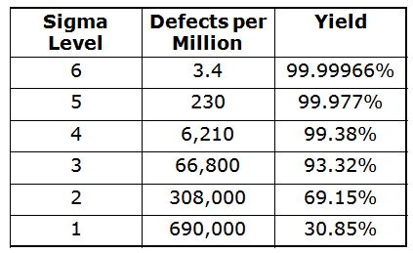
1
مدخل إلى عالم الجودة والتحسين المستمر
ما هو Lean Six Sigma؟
LEAN(التصنيع الرشيق): يعني التخلص من كل ما هو زائد وغير ضروري في العمل
SIX SIGMA (ستة سيجما): يعني الوصول للكمال في الجودة وتقليل الأخطاء

Slide 4

1
مدخل إلى عالم الجودة والتحسين المستمر
لماذا نطبق هذا النظام في مصنع فريش؟
فوائد النظام للعمال:
شغل أسهل وأسرع
منتج نهائي أفضل وبرضاء العملاء عنه
بيئة عمل آمنة ونظيفة
فرصة لتقديم أفكارك وآرائك
فوائد للمصنع:
تقليل التكاليف
زيادة الانتاجية
تحسين جودة المنتجات
رضاء العملاء
سمعة أفضل في السوق

Slide 5

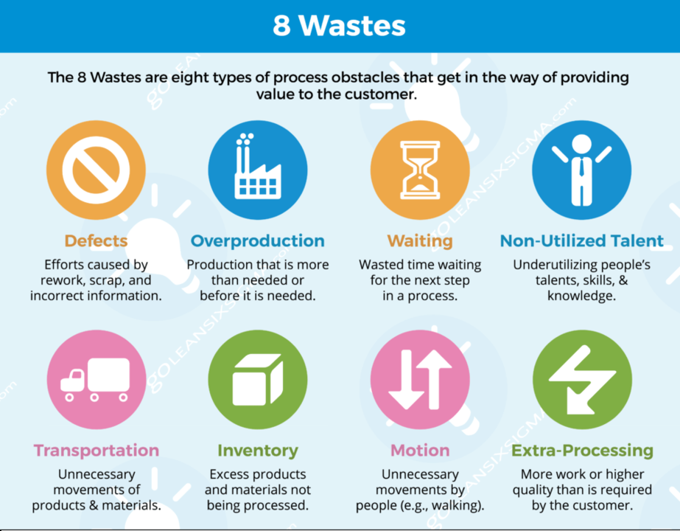
2
مبادئ ال Lean (التصنيع الرشيق)
أنواع الهدر الثمانية
1. الإنتاج الزائد
2. الانتظار
3. النقل غير الضروري
4. العمليات غير الضرورية
5. المخزون الزائد
6. الحركات غير الفعالة
7. العيوب والأخطاء
8. هدر المواهب

Slide 6
2
مبادئ ال Lean (التصنيع الرشيق)
كيف تكشف الهدر في مكان عملك؟
اسأل نفسك هذه الأسئلة:
• هل يتقضي وقت في انتظار حاجة؟
• هل ينتجرك أكثر من اللازم للشغل؟
• هل في خطوات في الشغل مش ضرورية؟
• هل في أدوات أو مواد مش بنستخدمها؟
• هل في منتجات بتطلع معيبة؟

Slide 7

3
مبادئ Six Sigma
منهجية DMAIC
الخمس خطوات الذهبية:
D – Define (تحديد) : فهم المشكلة بوضوح
M – Measure (قياس) : جمع بيانات دقيقة
A – Analyze (تحليل) : فهم الأسباب الحقيقية
I – Improve (تحسين) : تطوير وتنفيذ الحلول
C – Control (تحكم) : الحفاظ على التحسين

Slide 8
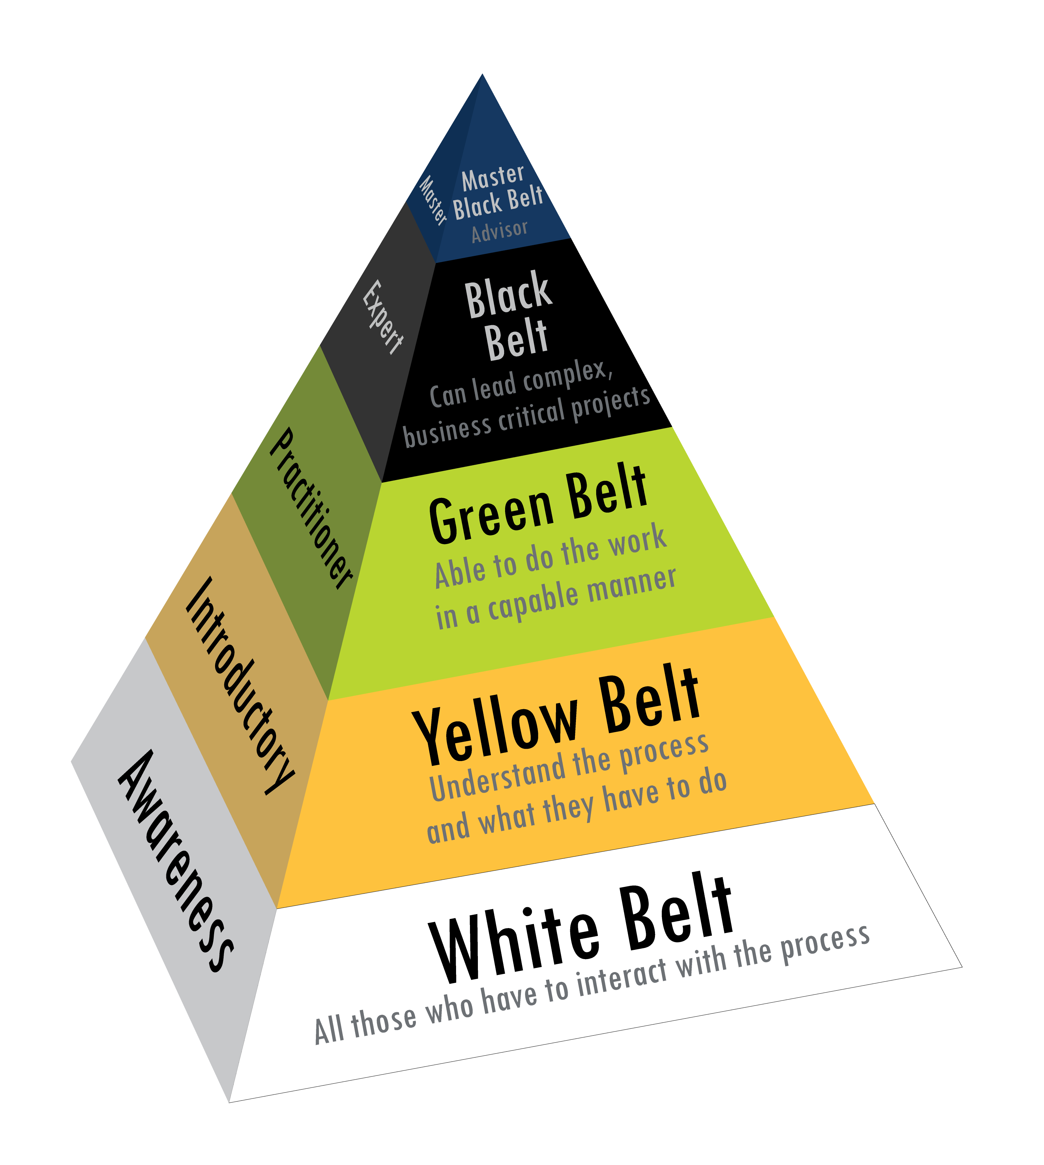
4
أدوار ومستويات الأحزمة
الحزام الأبيض (White Belt) - ده انتوا
• الفهم الأساسي للمبادئ
• المشاركة في التحسينات البسيطة
• تقديم ملاحظات ومقترحات
الحزام الأصفر (Yellow Belt)
• المشاركة في فرق التحسين
• جمع البيانات والمعلومات
الحزام الأخضر (Green Belt)
• قيادة مشاريع تحسين متوسطة
• تحليل البيانات المتقدمة
الحزام الأسود (Black Belt)
• قيادة مشاريع استراتيجية كبرى
• تدريب وإشراف على الفرق

Slide 9
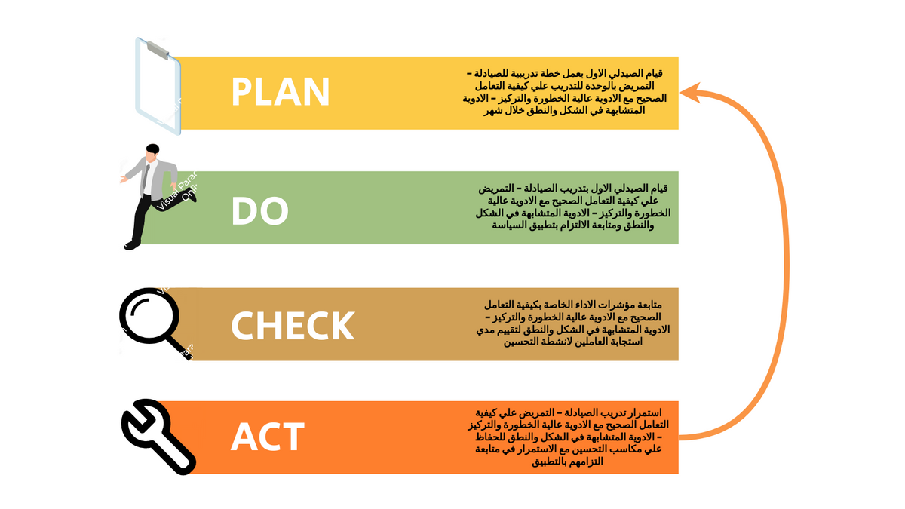
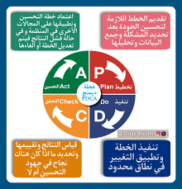
5
دورة PDCA للتطوير المستمر
P = Plan التخطيط))
• حدد المشكلة والأهداف
D = Doالتنفيذ) )
• نفذ الخطة وجمع البيانات
C = Check المراجعة))
• قارن النتائج وحلل البيانات
A = Act التطوير))
• ثبت النجاح أو عدل الخطة
العلاقة بين PDCA و DMAIC
PDCA = للتحسينات السريعة والمستمرة
DMAIC = للمشاكل المعقدة والعميقة
الإثنان معاً = نظام تحسين متكامل

Slide 10
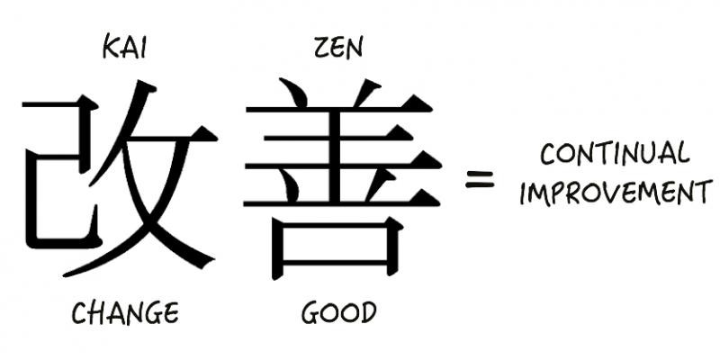
6
ثقافة الكايزن (Kaizen)
ما هو الكايزن؟
Kai = التغيير
Zen = للأفضل
المعنى: التحسين المستمر للأفضل
فلسفة الكايزن:
1. التغييرات الصغيرة المستمرة
2. مشاركة الجميع
3. التركيز على العمليات

Slide 11

6
ثقافة الكايزن (Kaizen)
أنشطة الكايزن في مصنع المبرد الصحراوي و الميكروويف
1. مقترحات التحسين الفردية
• كل عامل يقدم مقترحات أسبوعية
• نظام مكافآت للأفكار المطبقة
2. فرق التحسين الصغيرة
• فرق صغيرة لحل مشاكل محددة
• اجتماعات أسبوعية سريعة
3. فعاليات الكايزن المركزة
• أنشطة مكثفة لمدة أسبوع
• تركيز على مشكلة محددة

Slide 12
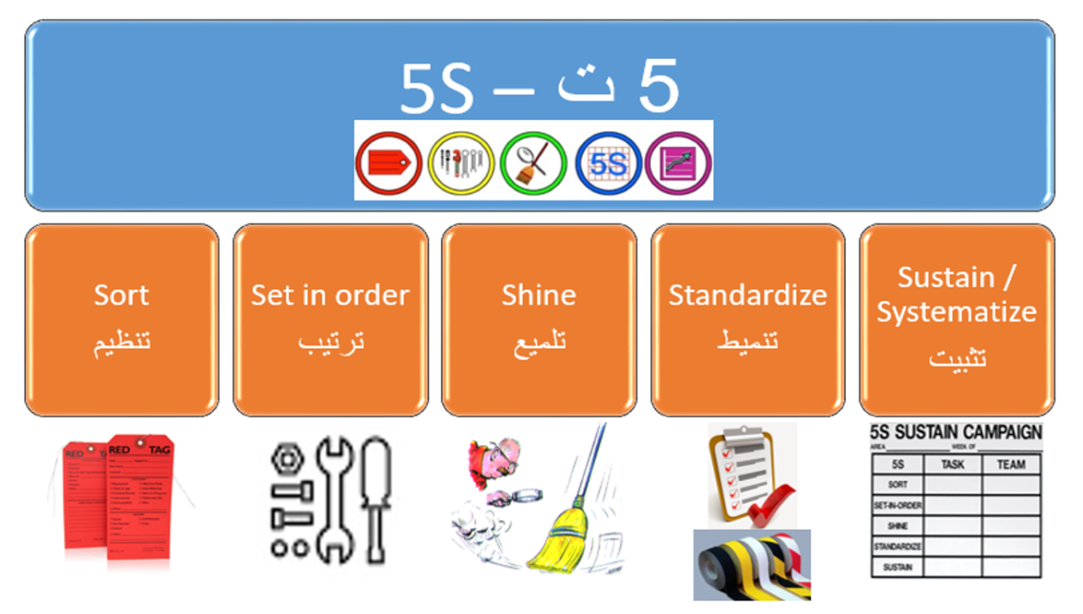
7
نظام 5Sلتنظيم مكان العمل
1- SEIRI = التصنيف
• تخلص من ما لا تحتاجه
2- SEITON = الترتيب
• كل شيء في مكانه المحدد
3- SEISO = التنظيف
• النظافة جزء من العمل
4- SEIKETSU = التوحيد
• نظام موحد للجميع
5- SHITSUKE = الاستمرارية
• الحفاظ على النظام

Slide 13
8
أدوات تحليل المشاكل المتقدمة
1. مخطط عظمة السمكة (إيشيكاوا)
• ينظم الأسباب المحتملة للمشكلة
2. تحليل باريتو (Pareto)
• قاعدة 80/20: 80% من المشاكل سببها 20% من الأسباب
3. تقنية 5 Whys
• اسأل "ليه" 5 مرات للوصول للسبب الجذري
4. مخطط التدفق (Flow Chart)
• يوضح خطوات العملية

Slide 14
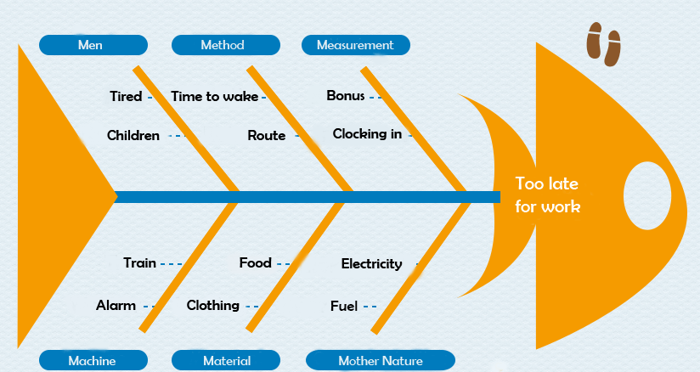
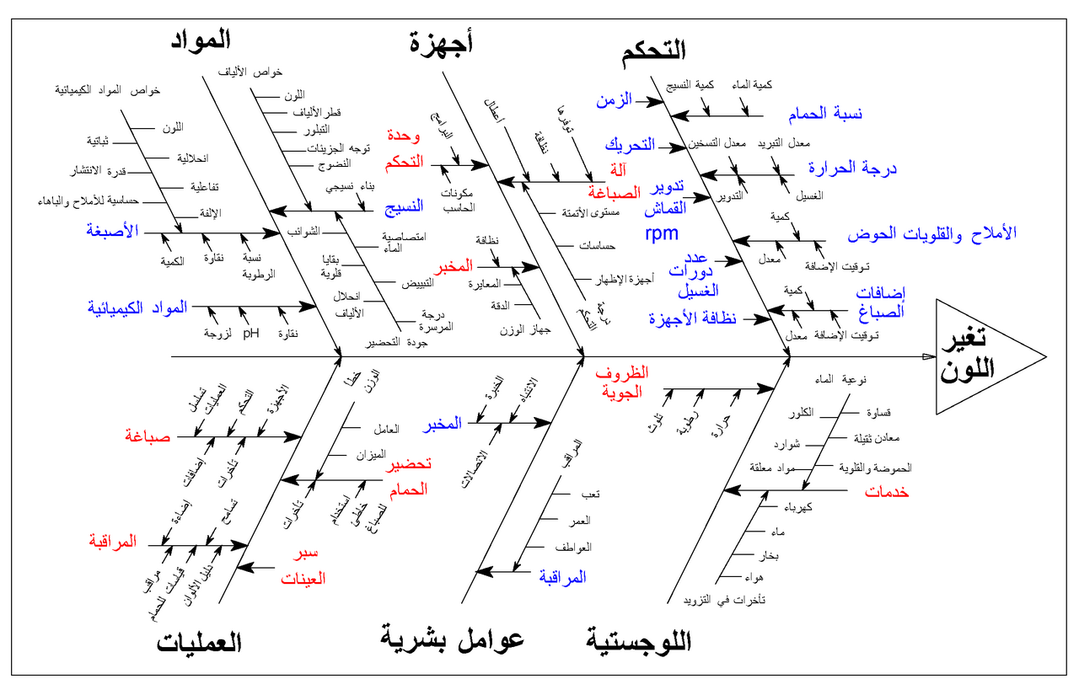
8
أدوات تحليل المشاكل المتقدمة
1. مخطط عظمة السمكة (إيشيكاوا)
• ينظم الأسباب المحتملة للمشكلة
خطوات التطبيق:
اكتب المشكلة في رأس السمكة
ارسم الخطوط الرئيسية (عظام السمكة)
حدد الفئات الرئيسية للأسباب
أضف الأسباب التفصيلية تحت كل فئة
الفئات الرئيسية (6M):
المواد - الخامات، المكونات (Materials)
المعدات - الماكينات، الأدوات (Machines)
الأفراد - العمال، المهارات (Manpower)
الطرق - الإجراءات، التعليمات (Methods)
القياس - أدوات القياس، المعايير (Measurement)
البيئة - المكان، الظروف (Environment)

Slide 15
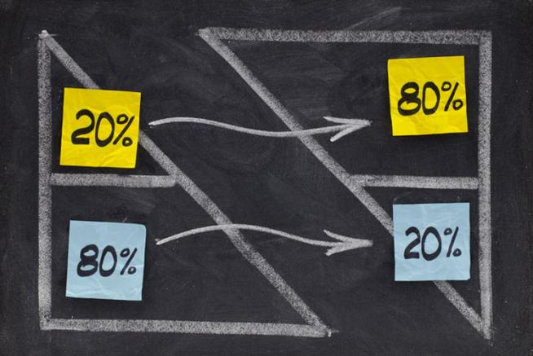
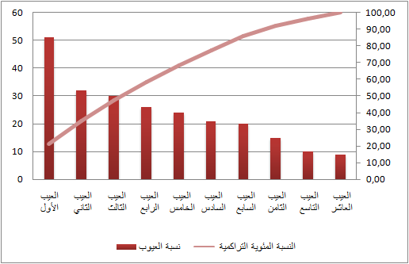
8
أدوات تحليل المشاكل المتقدمة
2. تحليل باريتو Pareto))
• قاعدة 80/20: 80% من المشاكل سببها 20% من الأسباب
خطوات التطبيق:
جمع البيانات عن المشاكل
رتبها تنازلياً حسب التكرار
احسب النسبة المئوية لكل مشكلة
احسب النسبة التراكمية
حدد المشاكل الحرجة (الـ 20%)

Slide 16
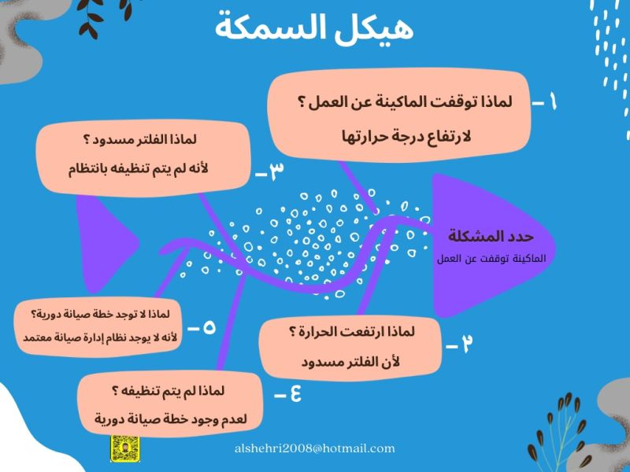
8
أدوات تحليل المشاكل المتقدمة
3. تقنية 5 Whys
• اسأل "ليه" 5 مرات للوصول للسبب الجذري
خطوات التطبيق:
اكتب المشكلة بوضوح
اسأل "ليه حدثت المشكلة؟"
اكتب الإجابة
كرر السؤال 5 مرات
توصل للسبب الجذري

Slide 17
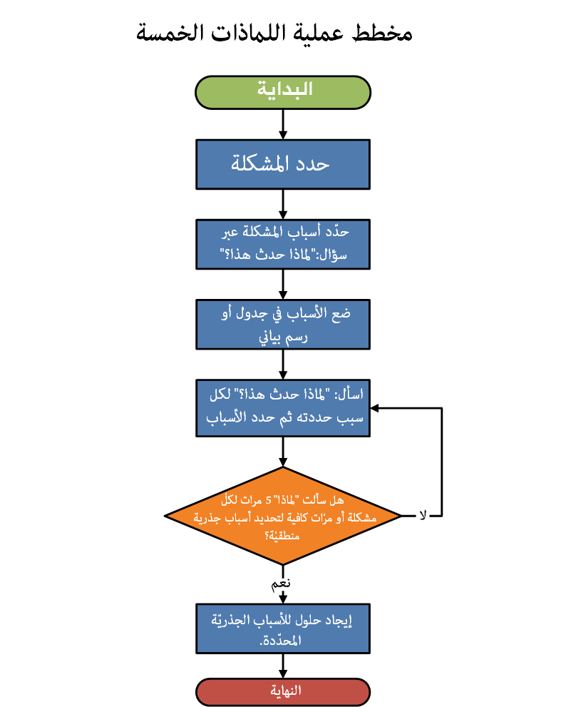
8
أدوات تحليل المشاكل المتقدمة
4. مخطط التدفق Flow Chart))
• يوضح خطوات العملية ، يساعد في فهم العمليات وتحديد مناطق التحسين
رموز المخطط:
بيضاوي = بداية/نهاية
مستطيل = خطوة عملية
معين = قرار (نعم/لا)
أسهم = اتجاه التدفق

Slide 18

9
مؤشرات الأداء والجودة
مؤشرات الجودة:
• معدل العيوب
• معدل إعادة العمل
• شكاوى العملاء
مؤشرات الإنتاجية:
• معدل الإنتاج
• وقت الدورة
• استخدام المعدات
مؤشرات السلامة:
• عدد الحوادث
• أيام العمل المفقودة
• مخالفات السلامة

Slide 19

10
التطبيق العملي في مصنع المبرد الصحراوي و الميكروويف
تطبيق عملي
في خط إنتاج المبرد الصحراوي:
• تقليل وقت تجميع الوحدة
• تحسين جودة اللحام
• تقليل هدر المواد الخام
في خط إنتاج الميكروويف:
• تحسين دقة تركيب المكونات
• تقليل أعمال إعادة اللحام
• تحسين كفاءة الفحص البصري

Slide 20

10
التطبيق العملي في مصنع المبرد الصحراوي و الميكروويف
مشاريع تحسين محددة
مشروع 1: تحسين تنظيم مكان العمل
• تطبيق نظام 5S في جميع المحطات
• تقليل وقت البحث عن الأدوات بنسبة 50%
مشروع 2: تقليل العيوب في اللحام
• تقليل نسبة اللحام المعيب من 2% إلى 1.5%
• توحيد إجراءات اللحام
مشروع 3: تحسين كفاءة خط التجميع
• موازنة خط الإنتاج
• زيادة الإنتاجية بنسبة 15%

Slide 21

10
التطبيق العملي في مصنع المبرد الصحراوي و الميكروويف
دورك كـ White Belt في التحسين
مسؤولياتك:
• تقديم مقترحات تحسين أسبوعية
• المشاركة في فرق التحسين
• تطبيق أدوات الجودة في عملك
• المساعدة في جمع البيانات
• نشر ثقافة الجودة بين زملائك

Slide 22

10
التطبيق العملي في مصنع المبرد الصحراوي و الميكروويف
نظام المكافآت والتقدير
أنواع المكافآت:
• مكافآت مالية للأفكار المطبقة
• شهادات تقدير للتميز
• ترقيات وظيفية للمتميزين
• تكريم شهري لأفضل مقترح تحسين

Slide 23
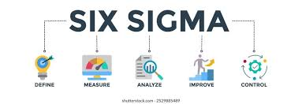
10
التطبيق العملي في مصنع المبرد الصحراوي و الميكروويف
الخلاصة والتقييم
• اللين 6 سيغما = تحسين مستمر + جودة عالية
• الحزام الأبيض = نقطة البداية للتطور
• مشاركتك = نجاح النظام في مصنع المبرد الصحراوي و الميكروويف
• مستقبلك = فرص نمو وتطور مستمر

Slide 24
Air cooler and Microwave Factory
Thank You
شكرا

